Slide 2
ГИА -9, 2022 год
МБОУ «Средняя общеобразовательная школа № 28»
Приказ Минпросвещения России, Рособрнадзора
№ 189/1513 от
07.11.2018 г. «Об утверждении Порядка проведения государственной итоговой аттестации по образовательным программам основного общего образования»
Проект приказа Минпросвещения России и Рособрнадзора «Об
утверждении единого расписания и продолжительности проведения
основного государственного экзамена по каждому учебному предмету, требований к использованию средств
обучения и
воспитания при его проведении в 2022 году».

Slide 3
Итоговое собеседование
допуск к Государственной итоговой аттестации
Согласно Порядку проведения государственной итоговой аттестации по образовательным программам основного общего образования к ГИА допускаются обучающиеся, не имеющие академической задолженности, в полном объеме выполнившие учебный план или индивидуальный учебный план (имеющие годовые отметки по всем учебным предметам учебного плана
за класс не ниже удовлетворительных), а также имеющие
русскому
результат
языку.
Итоговое
«зачет» за итоговое собеседование по
собеседование
направлено обучающихся
на проверку IX классов —
коммуникативной компетенции
умения создавать монологические высказывания на разные темы, принимать участие в диалоге, выразительно читать текст вслух, пересказывать текст с привлечением дополнительной информации.

Slide 4
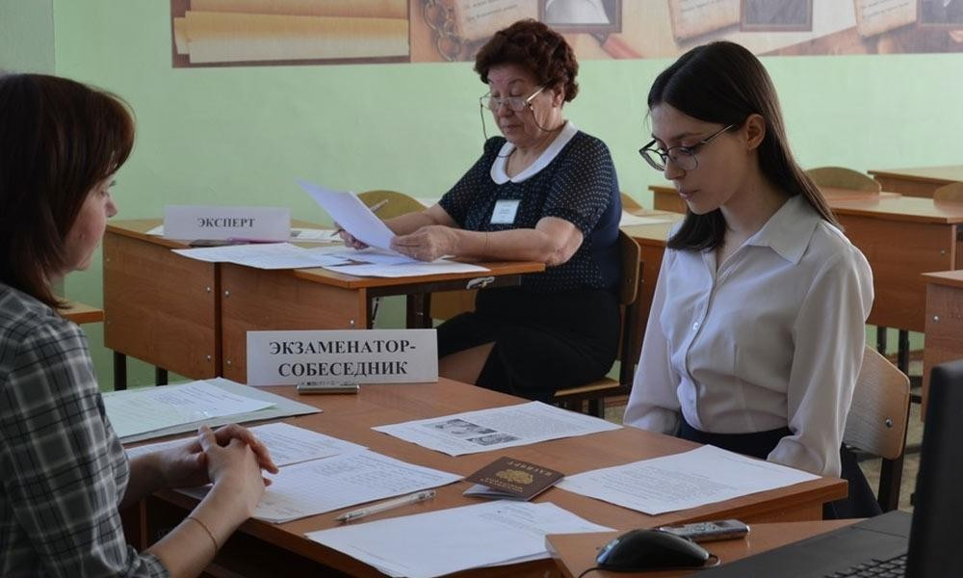
Итоговое собеседование
допуск к Государственной итоговой аттестации
Проект расписания
9 февраля 2022 года | 9 марта 2022 года | 16 мая 2022 года

Slide 5
Структура
контрольных измерительных материалов итогового собеседования по РУССКОМУ ЯЗЫКУ в 2022 году
Итоговое собеседование по русскому языку состоит из двух частей, включающих в себя четыре задания.
Часть 1 состоит из двух заданий.
Задания 1 и 2 выполняются с использованием одного текста.
Задание 1 – чтение вслух небольшого текста. Время на подготовку – до 2-х минут.
В задании 2 предлагается пересказать прочитанный текст, дополнив его высказыванием. Время на подготовку – до 2-х минут.
Часть 2 состоит из двух заданий.
Задания 3 и 4 не связаны с текстом, который читали и пересказывали,
выполняя задания 1 и 2.
Учащимся предстоит выбрать одну тему для монолога и диалога.
В задании 3 предлагается выбрать один из трёх предложенных вариантов беседы: описание фотографии, повествование на основе жизненного опыта, рассуждение по одной из сформулированных проблем – и построить монологическое высказывание. Время на подготовку – 1 минута.
В задании 4 предстоит поучаствовать в беседе по теме предыдущего задания.

Slide 6
Русский язык. Итоговое собеседование.
Критерии оценивания выполнения заданий.
Задание 1. Чтение текста – 2 балла
Задание 2. Подробный пересказ текста с включением приведённого высказывания – 5 баллов
Критерии оценивания правильности речи за выполнение заданий 1 и 2 - 4
балла
ИТОГО: максимальное количество баллов за работу с текстом (задания 1 и 2) – 11 баллов.
Задание 3. Монологическое высказывание – 3 балла
Речевое оформление оценивается в целом по заданиям 3 и 4.
Задание 4. Критерии оценивания диалога – 2 балла
Критерии оценивания правильности речи за выполнение
заданий 3 и 4 – 4 балла
ИТОГО: максимальное количество баллов за монолог и диалог – 9 баллов.
Общее количество баллов за выполнение всей работы – 20.

Slide 7
Итоговое собеседование
Общее время ответа учащегося (включая время на
подготовку) примерно 15-16 минут.
На протяжении всего времени ответа ведётся аудиозапись.
Во время проведения итогового собеседования учащиеся имеют право делать пометки в контрольных измерительных материалах.
Общее количество баллов за выполнение всей работы – 20. Участник итогового собеседования получает зачёт в случае, если за выполнение всей работы он набрал 10 или более баллов.

Slide 8
ГИА -9, 2022 год
МАОУ «Средняя общеобразовательная школа № 14»
в 2021-2022 учебном году в параллели
обучается 74 человека.
9-х классов
По итогам освоения основной общеобразовательной программы учащиеся сдают ГИА по 4 предметам.
Из них:
2 обязательных предмета – русский язык и математика.
2 предмета по выбору – физика, химия, биология, география, обществознание, история, литература, иностранный язык, информатика и ИКТ

Slide 9
Расписание ОГЭ 2022 ОГЭ
Проект приказа Минпросвещения России и Рособрнадзора «Об утверждении единого расписания и продолжительности проведения основного государственного экзамена по каждому учебному предмету, требований к использованию средств обучения и воспитания при его проведении в 2022 году».
Основной период
20 мая (пятница) – иностранные языки;
21 мая (суббота) – иностранные языки;
23 мая (понедельник) – математика;
26 мая (четверг) – обществознание;
1 июня (среда) – история, физика, биология, химия;
7 июня (вторник) – биология, информатика, география, химия;
10 июня (пятница) – литература, физика, информатика, география;
15 июня (среда) – русский язык;
Резервные дни
27 июня (понедельник) – по всем учебным предметам (кроме русского
языка и математики);
28 июня (вторник) – русский язык;
29 июня (среда) – по всем учебным предметам (кроме русского языка и математики);
30 июня (четверг) – математика;
1 июля (пятница) – по всем учебным предметам;
2 июля (суббота) – по всем учебным предметам;

Slide 10
Расписание ОГЭ 2022 ОГЭ
Проект приказа Минпросвещения России и Рособрнадзора «Об утверждении единого расписания и продолжительности проведения основного государственного экзамена по каждому учебному предмету, требований к использованию средств обучения и воспитания при его проведении в 2022 году».
Дополнительный период
20 сентября (вторник) – математика;
21 сентября (среда) – русский язык;
22 сентября (четверг) – по всем учебным предметам (кроме русского языка и математики);
23 сентября (пятница) – по всем учебным предметам (кроме русского языка и математики);
24 сентября (суббота) – по всем учебным предметам;
Резервные дни
5 сентября (понедельник) – математика;
8 сентября (четверг) – русский язык;
12 сентября (понедельник) – история, биология, физика, география;
15 сентября (четверг) – обществознание, химия, информатика, литература, иностранные языки.

Slide 11
Продолжительность ОГЭ:
ОГЭ по всем учебным предметам начинается в 10.00 по
местному времени.
3 часа 55 минут (235 минут) - по математике, русскому языку, литературе составляет;
3 часа (180 минут) - по физике, обществознанию, истории, биологии, химии;
2 часа 30 минут (150 минут) - по информатике и информационно-коммуникационным технологиям (ИКТ), географии;
2 часа (120 минут) - иностранным языкам (английский,
французский, немецкий, испанский) (кроме раздела
«Говорение»);
15 минут - по иностранным языкам (английский, французский, немецкий, испанский) (раздел «Говорение»);

Slide 12
Допускается использование участником экзаменов следующих средств:
по русскому языку – орфографический словарь, позволяющий
устанавливать нормативное написание слов;
по математике – линейка, не содержащая справочной информации (далее – линейка), для построения чертежей и рисунков; справочные материалы, содержащие основные формулы курса математики образовательной программы основного общего образования;
по физике
– линейка для построения графиков, оптических и
электрических
схем; непрограммируемый калькулятор,
обеспечивающий выполнение арифметических вычислений (сложение, вычитание, умножение, деление, извлечение корня) и вычисление тригонометрических функций (sin, cos, tg, ctg, arcsin, arccos, arctg), а также не осуществляющий функций средства связи, хранилища базы данных и не имеющий доступ к сетям передачи данных (в том числе к информационно-телекоммуникационной сети «Интернет») (далее – непрограммируемый калькулятор); лабораторное оборудование для выполнения экспериментального задания по проведению измерения физических величин;

Slide 13
Допускается использование участником экзаменов следующих средств:
по химии – непрограммируемый калькулятор; лабораторное оборудование для проведения химических опытов, предусмотренных заданиями; Периодическая система химических элементов Д.И. Менделеева; таблица растворимости солей, кислот и оснований в воде; электрохимический ряд напряжений металлов;
по биологии – линейка для проведения измерений при выполнении заданий с рисунками; непрограммируемый калькулятор;
по литературе – орфографический словарь, позволяющий устанавливать нормативное написание слов и определять значения лексической единицы; полные тексты художественных произведений, а также сборники лирики;
по географии –
линейка для измерения расстояний по
топографической карте; непрограммируемый калькулятор; географические атласы для 7-9 классов для решения практических заданий;

Slide 14
Допускается использование участником экзаменов следующих средств:
по
иностранным
языкам
– технические
средства,
обеспечивающие
воспроизведение
аудиозаписей,
содержащихся на электронных носителях, для выполнения заданий раздела «Аудирование» КИМ ОГЭ; компьютерная техника, не имеющая доступ к информационно- телекоммуникационной сети «Интернет»; аудиогарнитура для выполнения заданий раздела «Говорение» КИМ ОГЭ;
по информатике и информационно-коммуникационным технологиям (ИКТ) – компьютерная техника, не имеющая доступ к информационно-телекоммуникационной сети
«Интернет».
В день проведения ОГЭ на средствах обучения и воспитания не допускается делать пометки, относящиеся к содержанию заданий КИМ ОГЭ по учебным предметам.

Slide 15
Шкала перевода баллов ОГЭ в оценку
Шкала перевода первичныхбаллов ОГЭ воценкипопятибалльнойсистемеразработанаспециалистамиФИПИи носитрекомендательныйхарактер.КаждыйрегионРФ принимаетсамостоятельносвоюсистемуоценок.
Русский язык . Максимальный балл — 33.
0-14 баллов соответствуют оценке «2»,
15-22 - оценка «3»,
23-28 - оценка «4»; из них не менее 4 баллов за грамотность (по критериям ГК1–ГК4). Если по критериям ГК1–ГК4 обучающийся набрал менее 4
баллов, выставляется отметка «3».
29-33 - оценка «5»; из них не менее 6 баллов за грамотность (по критериям
ГК1–ГК4). Если по критериям ГК1–ГК4 обучающийся набрал менее 6
баллов, выставляется отметка «4».
Математика. Максимальный балл — 31.
0-7 баллов соответствуют оценке «2»,
8-14 - оценка «3», из них не менее 2 балов по модулю «Геометрия» 15-21 - оценка «4», из них не менее 2 балов по модулю «Геометрия» 22-31 - оценка «5»; из них не менее 2 балов по модулю «Геометрия»

Slide 16
Шкала перевода баллов ОГЭ в оценку
Шкала перевода первичныхбаллов ОГЭ воценкипопятибалльнойсистемеразработанаспециалистамиФИПИ иноситрекомендательныйхарактер.КаждыйрегионРФ принимаетсамостоятельносвоюсистемуоценок.
Обществознание. Максимальный балл — 35.
0-13 баллов соответствуют оценке «2»,
14-22 - оценка «3»,
23-29 - оценка «4»,
30-35 - оценка «5»
Биология. Максимальный балл — 45.
0-12 баллов соответствуют оценке «2»,
13-24 - оценка «3»,
25-35 - оценка «4»,
36-45 - оценка «5»
История. Максимальный балл — 44.
0-9 баллов соответствуют оценке «2»,
10-19 - оценка «3»,
20-27 - оценка «4»,
28-34 - оценка «5»

Slide 17
Шкала перевода баллов ОГЭ в оценку
Шкала переводапервичныхбаллов ОГЭ воценкипо пятибалльнойсистемеразработанаспециалистами ФИПИиноситрекомендательныйхарактер.КаждыйрегионРФ принимаетсамостоятельносвою системуоценок.
Физика. Максимальный балл — 43.
0-10 баллов соответствуют оценке «2»,
11-21 - оценка «3»,
22-33 - оценка «4»,
34-43 - оценка «5»
Химия. Максимальный балл — 40 (без реального эксперимента)
0-9 баллов соответствуют оценке «2»,
10-20 - оценка «3»,
21-30 - оценка «4»,
31-40 - оценка «5»
Литература. Максимальный балл — 39.
0-13 баллов соответствуют оценке «2»,
14-22 - оценка «3»,
23-31 - оценка «4»,
32-39 - оценка «5»

Slide 18
Шкала перевода баллов ОГЭ в оценку
Шкала перевода первичныхбаллов ОГЭ воценкипопятибалльнойсистемеразработанаспециалистами ФИПИиноситрекомендательныйхарактер.КаждыйрегионРФ принимаетсамостоятельносвою системуоценок.
Информатика и ИКТ. Максимальный балл — 19.
0-4 баллов соответствуют оценке «2»,
5-10 - оценка «3»,
11-16 - оценка «4»,
17-19 - оценка «5»
География. Максимальный балл — 31.
0-11 баллов соответствуют оценке «2»,
12-18 - оценка «3»,
19-25 - оценка «4»,
26-31 - оценка «5»
Иностранные языки (английский, немецкий, французский,
испанский). Максимальный балл — 68.
0-28 баллов соответствуют оценке «2»,
29-45 - оценка «3»,
46-57 - оценка «4»,
58-68 - оценка «5»

Slide 19
Распределение выбора предметов на диагностическом тестированиии учащимися
Предмет | Количество человек
русский язык | 70
математика | 69
литература | 1
обществознание | 32
история | 1
география | 13
химия | 3
биология | 1
информатика | 38
физика | 8
английский язык (письм.) | 5

Slide 20
Данная презентация использована при проведении родительского собрания для родителей (законных представителей) учащихся 9-х классов МБОУ «СОШ № 28». Материалы презентации составлены МАОУ «СОШ № 14» г. Кемерово, находящиеся в открытом доступе (нами внесены изменения в слайды 8, 19).

